Slide 1
ひめMAP
愛媛大学案内マップ
外製部発注説明

Slide 2
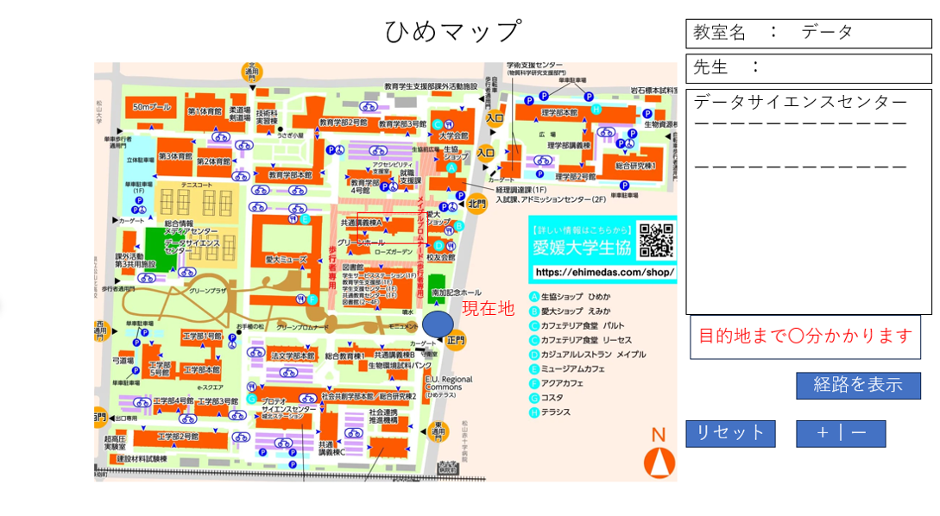
Webアプリ概要
教授名、教室名を検索すると該当建物をマップ上に表示するWebアプリ（城北キャンパスのみ）
主な機能：教授検索/教室検索/マップ表示/建物のフロアマップ表示

Slide 3
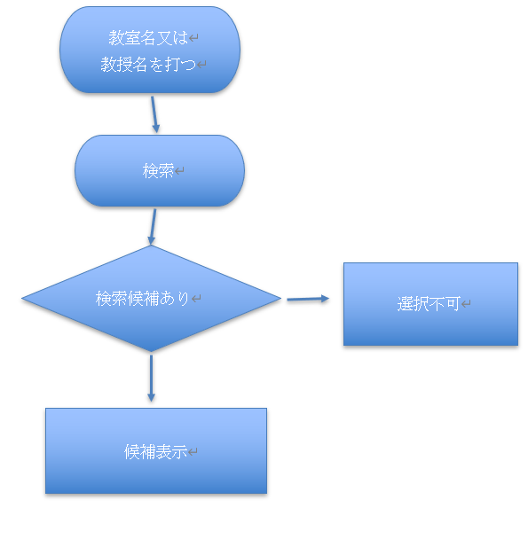
システム利用イメージ
ユーザーが検索
↓
Excel/CSV検索
↓
建物情報取得
↓
マップ上へ表示

Slide 4
外製部の役割と必要理由
外製部の役割↓
・検索用データの作成・管理
・Excel形式でデータを作成いてもらい、こちら側でCSVへ変換して利用する。
・教室名および教授名を整理し、緯度・経度と対応付ける
外製部が必要な理由↓
・データ量が多い
・情報収取に時間がかかる
・メイン機能と独立して作業可能
・ＣＳＶ形式への統一が必要

Slide 5
教室名検索の仕様
教室名を検索すると、その教室が含まれる建物を表示する
必要なデータ
教室名（略称もあれば）
建物名
建物入り口の緯度
建物入り口の経度

Slide 6
教授名検索の仕様
教授名を検索すると、その教授の部屋がある建物を表示する
必要なデータ
教授名
教授の部屋名
建物名
建物入り口の緯度
建物入り口の経度

Slide 7
データ管理方法,ファイル構成
教室情報と教授情報は分割管理する
classroomDate.xlsx
ProfessorData.xlsx
↓
classroomDate.csv
ProfessorData.csv

Slide 8
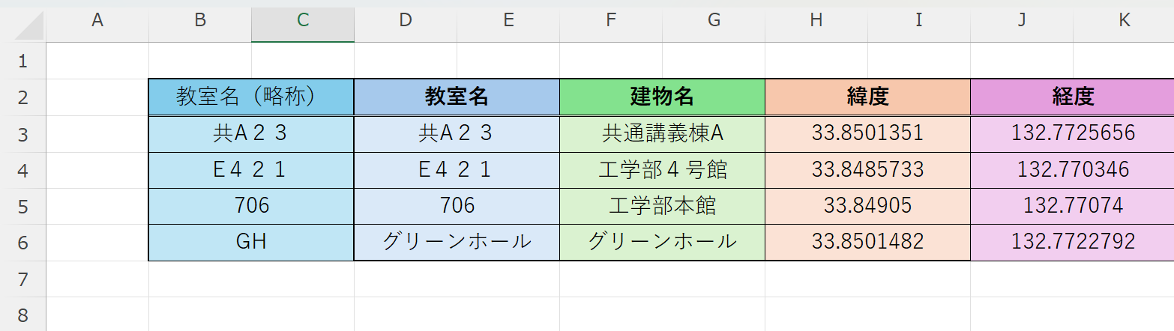
教室Excel記入例 (緯度、経度は正しくないです)

Slide 9
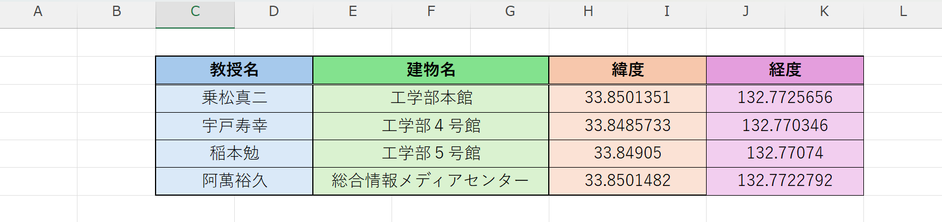
教授Excel記入例 （緯度、経度は正しくないです。）
教員・スタッフ | 在学生の方 | 愛媛大学工学部 コンピュータ科学コース/応用情報工学コース/デジタル情報人材育成特別プログラム 愛媛大学のホームページ在学生の方、各コースの紹介より

Slide 10
緯度・経度の取得方法
地図サービスを利用して建物入り口の緯度・経度を取得する
サイト（緯度経度地図）内で建物入り口付近にピンを指して緯度・経度を取得する。
作業手順
建物検索→地図確認→経度緯度取得→Excelへ入力

Slide 11
データ受け渡し方法
外製部ではExcel形式でデータを作成する。
受領後、開発側でCSVへ変換しWebアプリで利用する

Slide 12
想定される問題点
建物名の表記ゆれ
緯度・経度取得ミス
CSV形式崩れ

Slide 13
質問受付担当
外製ユニット担当：岡部優翔・篠崎心寧・坪田昌也

